Slide 1
Kontrollprogram
Ny kontroll og status sentrale kontroller
v/Gruppe for avstemming, rapportering, kontroll
Seksjon for regnskap

Slide 2
Agenda
Presentasjon av ny kontroll (brukertilgang)
forts. under arbeid
Bevertnings- og representasjonskontroll
Dokumentasjonskontroll EU-prosjekter
Endring rapport kostnadsallokeringskontroll BOA
Status fra sentrale kontroller

Slide 3
Lokalt kontrollprogram
Følgende områder omfattes av lokalt kontrollprogram:
Inntekter
Risiko for feil klassifisering, ufullstendighet og periodisering
Kostnader
Risiko for feil klassifisering, periodisering og gyldighet
Generelle kontroller
Risiko for tilgang til økonomisystem uten tjenstlig behov og myndighet
Bidrags- og oppdragsaktivitet
Risiko for feil prosjektklassifisering, manglende kostnadsregistrering, manglende oppfølging av overforbruk/underskudd
Etterlevelse av lover og regler
Risiko for brudd av regler i SPH, BOA-reglementet, dokumentasjonskrav fra EU

Slide 4
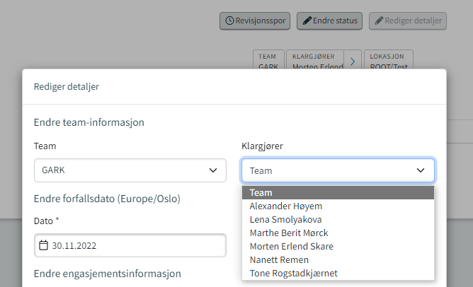
Ny kontroll av brukertilgang
https://www.uio.no/for-ansatte/arbeidsstotte/okonomi/lokalt-kontrollprogram/brukertilgang-Unit4-Tableau/
Oppgave med sjekkliste
Endre klargjører på oppgave

Slide 5
Rapporter - brukertilgang
Oversikt pr. enhet (ett nivå) inkl. sist innlogget
Oversikt pr. enhet (inkl. institutt, seksjon og koststed)
Sletting av Tableau-brukere følger regel om manglende pålogging eller ikke pålogget de to siste årene.

Slide 6
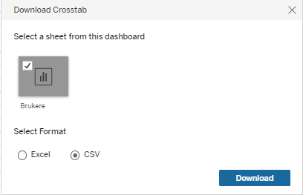
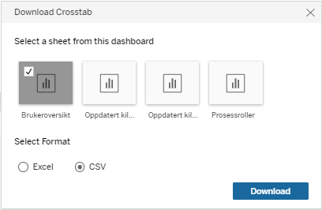
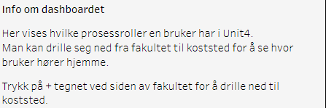
Rapporter - brukertilgang
Eksportere til Excel
Brukeroversikt Tableau
NB!
Kolonner kan slettes
Brukeroversikt Unit4

Slide 7
Endring rapport
Rapporten er oppdatert med utvalgskriterium eiersted på delprosjektnivå. I tillegg ny kolonne koststed som støtte for delprosjekter med fristilt koststed.

Slide 8
Status sentrale kontroller
Kontroll BOA-inntekter
De fleste avvikene ligger i kontroll 1.3 «Tilskudd/overføring vs finansieringskilde»
Omposteringer utføres i samarbeid med enhet
En del av avvikene er ikke avdekket i lokal kontroll
En del av avvikene er avdekket og kommentert i lokal kontroll, men ikke korrigert
Taxikort
Dokumentere fra-til, tidspunkt, varighet, hvem foretok reisen og hvorfor.
Ingen kan godkjenne egen faktura fra Oslo taxi, nærmeste BDM i oppadgående hierarki.
I tillegg skal det dokumenteres at reisen er forhåndsgodkjent og foretatt på den for staten hurtigste, rimeligste og mest miljøvennlige måte.

Slide 9
Virksomhetskort
Dokumentasjon.
Ingen kan godkjenne egen faktura, nærmeste BDM i oppadgående hierarki.
Avdekkes det kjøp i forbindelse med reiser må dette i tillegg kontrolleres i reiseregningene.
Husk det er mulig i Unit4 å legge til dokumentasjon i etterkant.
Bevertnings- og representasjonskontroll
Seksjon for regnskap holder på å foreta stikkprøver

Slide 10
Lokalt kontrollprogram
Oppgave ny kontroll (brukertilgang) distribueres ved kontrollperiode 202211
Presentasjon blir publisert for nedlasting:
https://www.uio.no/for-ansatte/arbeidsstotte/okonomi/lokalt-kontrollprogram/
Spørsmål og henvendelser lokalt kontrollprogram:
E-post: kontrollprogram@admin.uio.no

